Slide 1
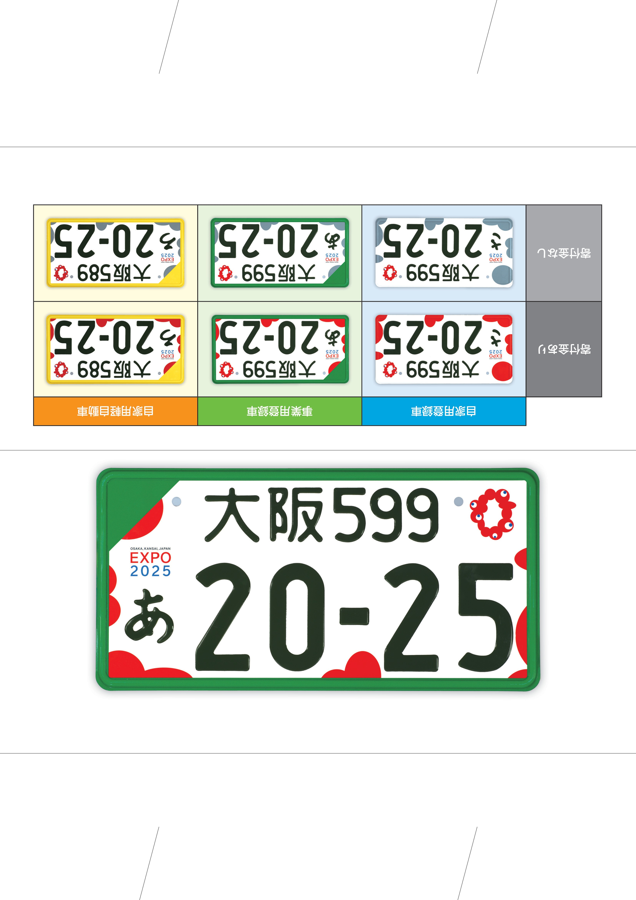
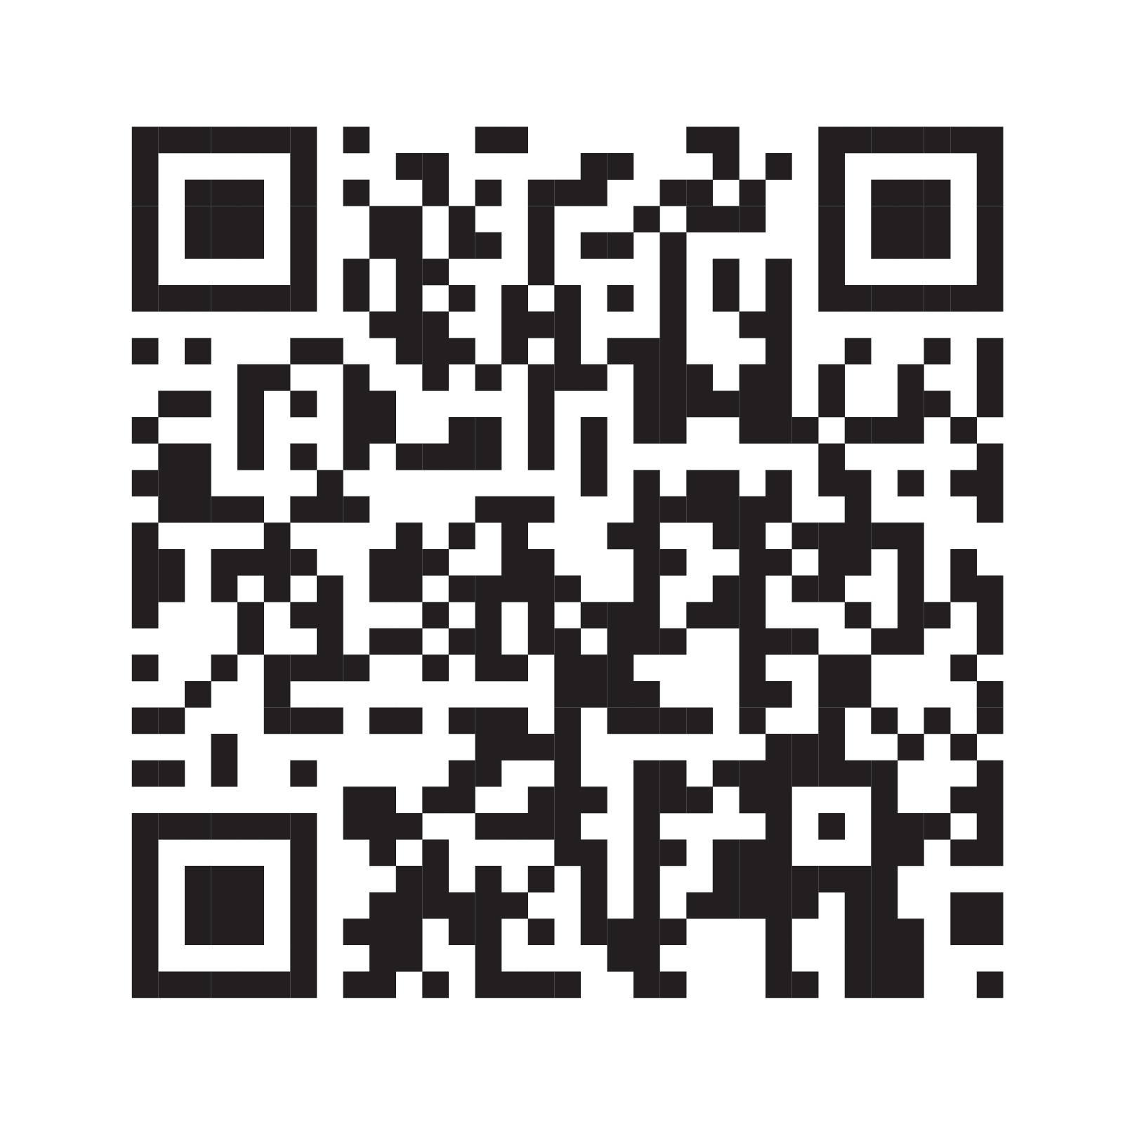
1,000円以上の寄付をしていただきますと、フルカラー版の図柄が選択できます。

